Slide 1
Journée des ouvrages d’art
10 mars 2020 à La Marlagne
La passerelle t’Serstevens de Thuin
Fabrice HENRY
Direction des Voies Hydrauliques de Charleroi

Slide 2
Phase de réalisation
Adaptation des culées existantes;
Travaux de construction métallique en atelier;
Travaux de peinture en atelier;
Transport , levage et montage – Incident lors du transport;
Raboutage, retouche de peinture et pose finale;
Finitions, mise en charge et éclairage.

Slide 3
Phase de réalisation
Adaptation des culées existantes;
Travaux de construction métallique en atelier;
Travaux de peinture en atelier;
Transport , levage et montage – Incident lors du transport;
Raboutage, retouche de peinture et pose finale;
Finitions, mise en charge et éclairage.

Slide 4
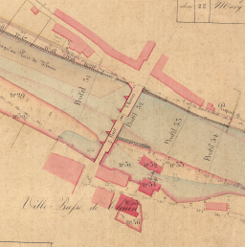
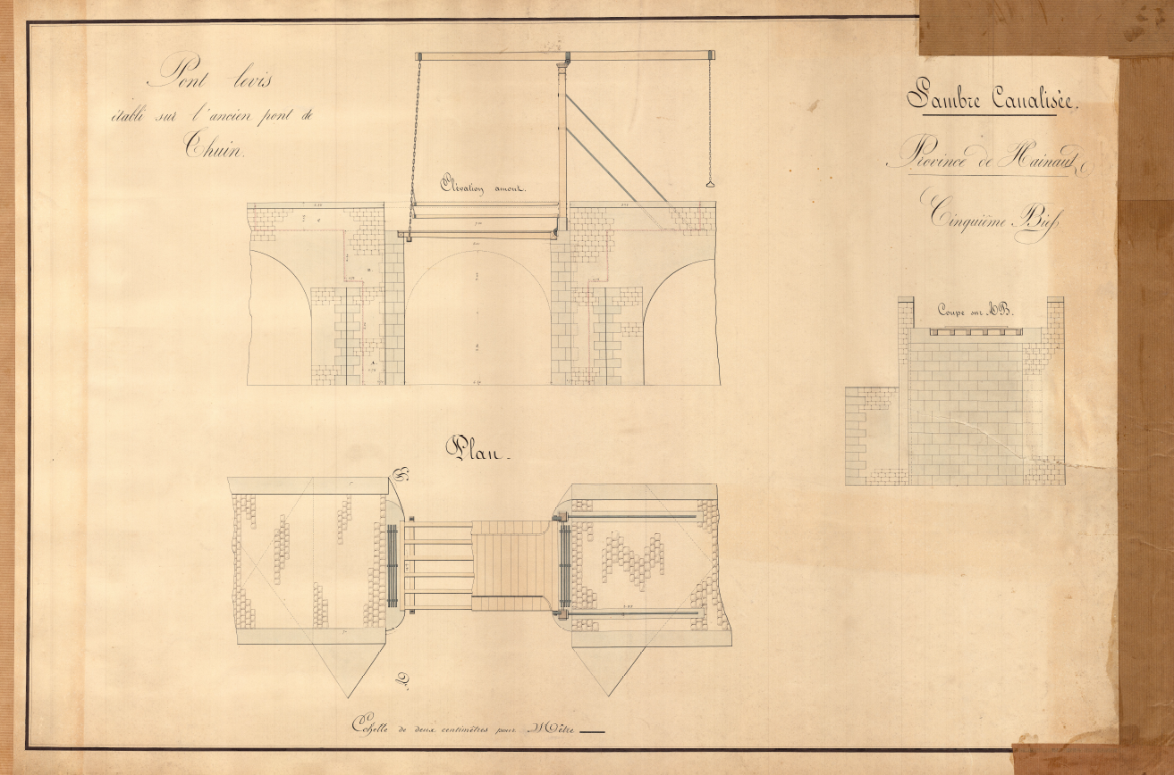
Adaptation des culées existantes
Ancien pont
Plan de canalisation de la Sambre en 1820

Slide 5
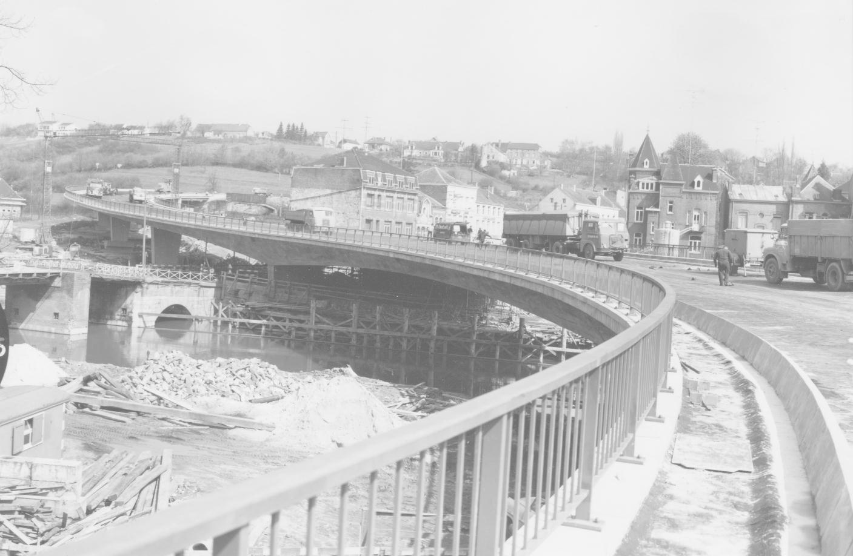
Adaptation des culées existantes
Fin des années 60, construction du Viaduc en « S »
- Démolition de l’ancien pont

Slide 6
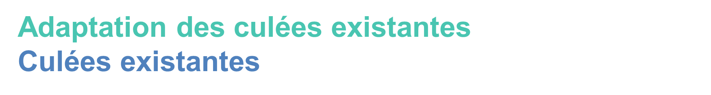
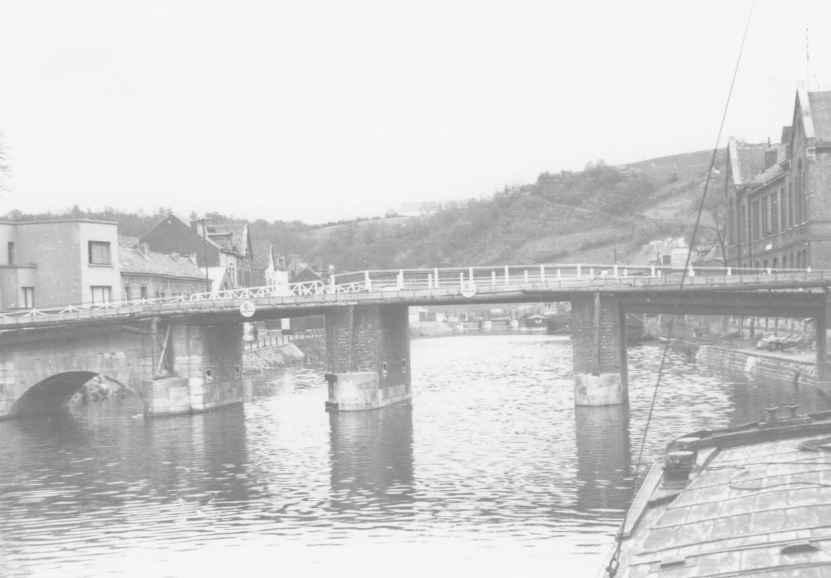
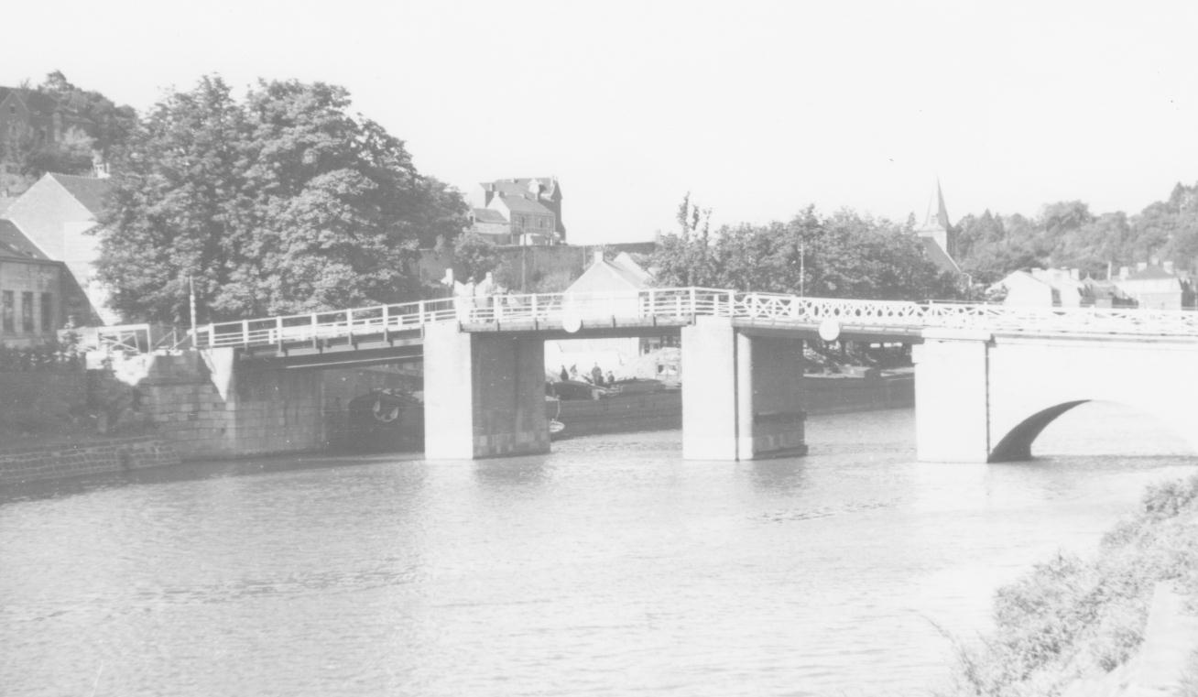
Rive gauche : Pied d’arc en brique
Rive droite : Culée en maçonnerie de moellons équarris

Slide 7
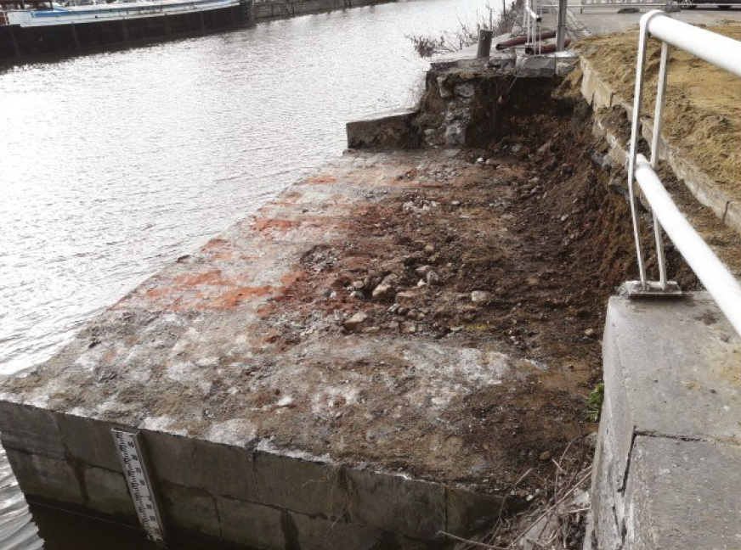
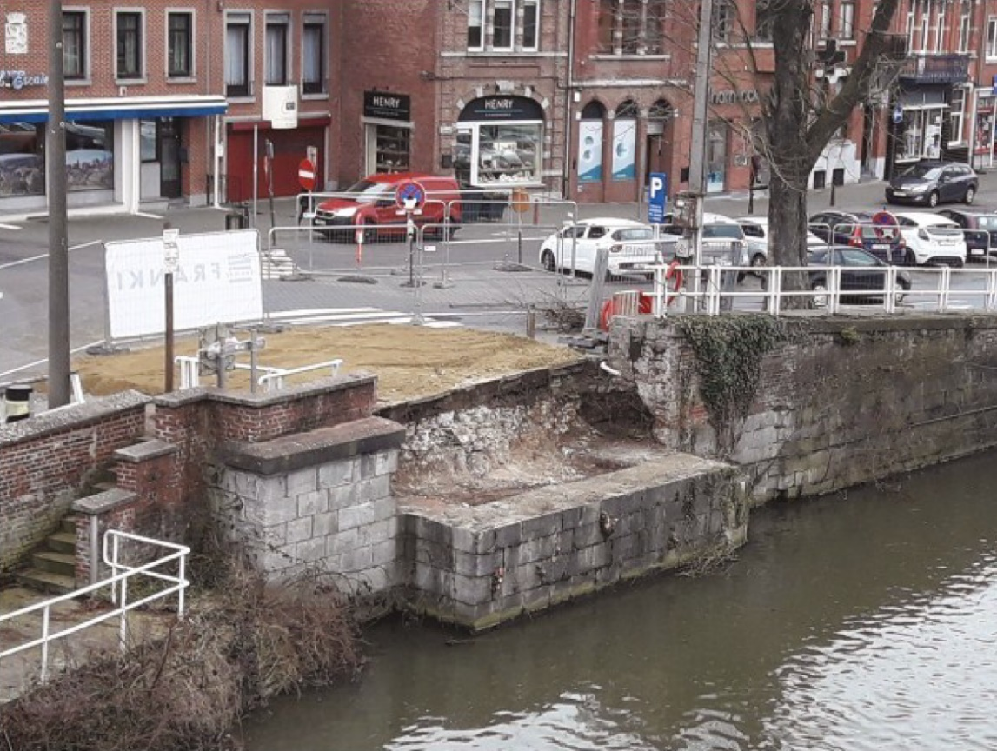
Adaptation des culées existantes
Arasement des culées
C0 – Rive droite
C1 – Rive gauche

Slide 8
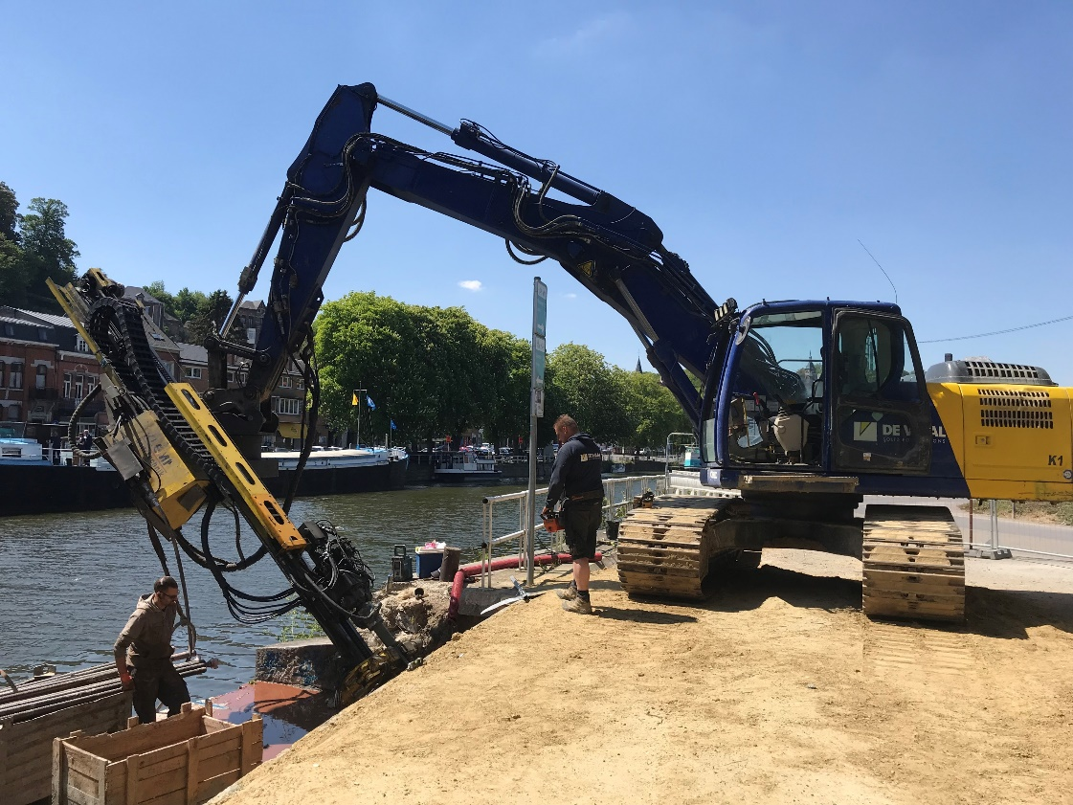
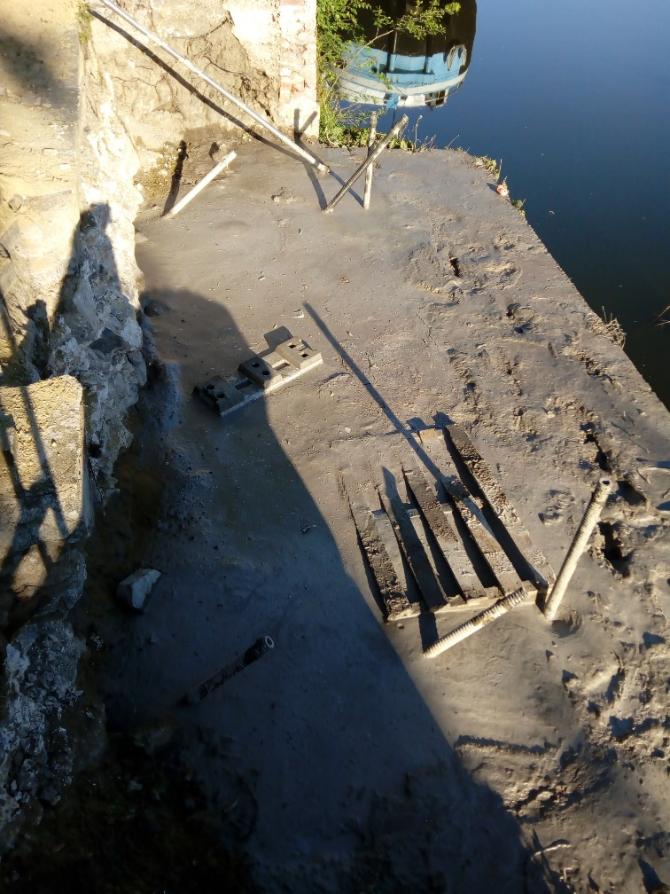
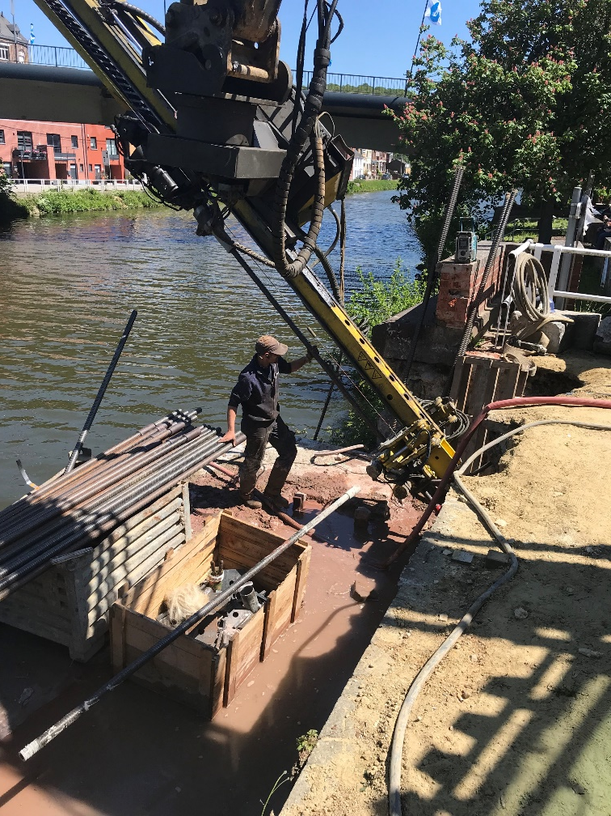
Adaptation des culées existantes
Exécution des pieux
Efforts ELS par appuis :
2 micro-pieux inclinés de 30 t
1 micro-pieu vertical – traction 16 t compression 13 t

Slide 9
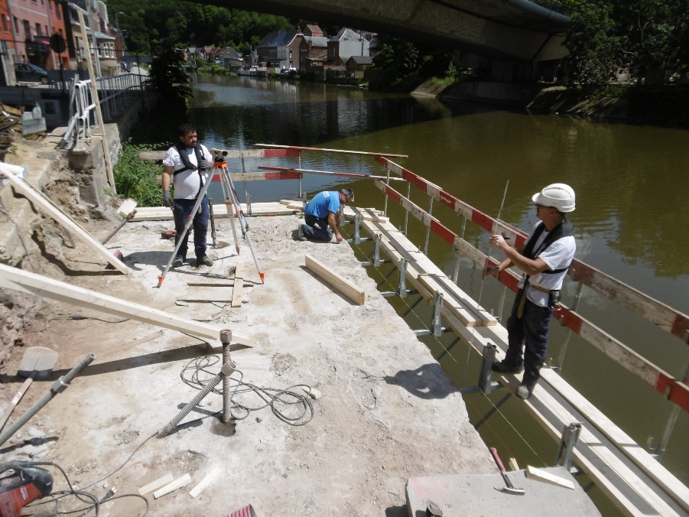
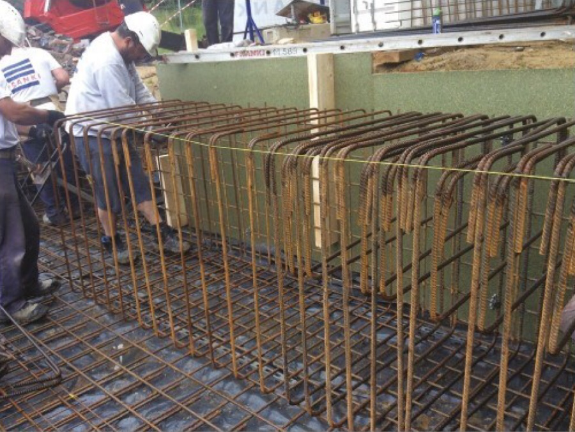
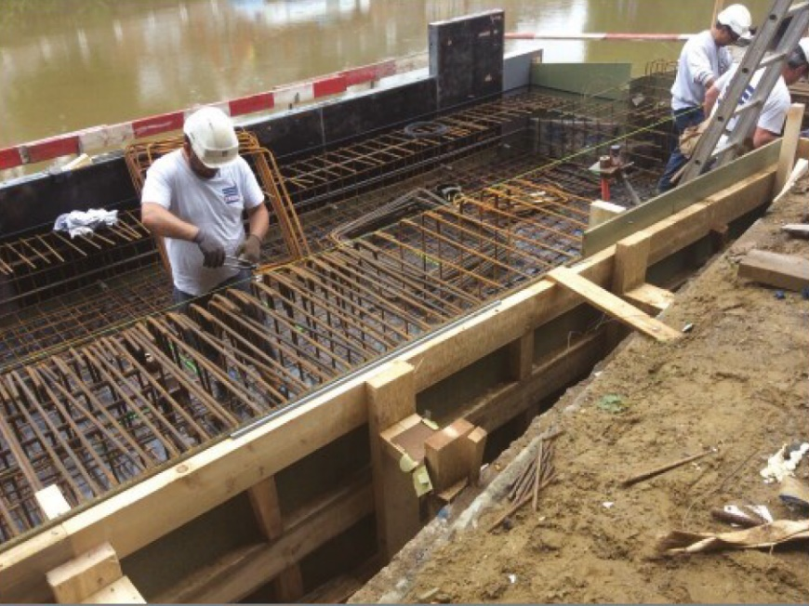
Adaptation des culées existantes
Réalisation des culées

Slide 10
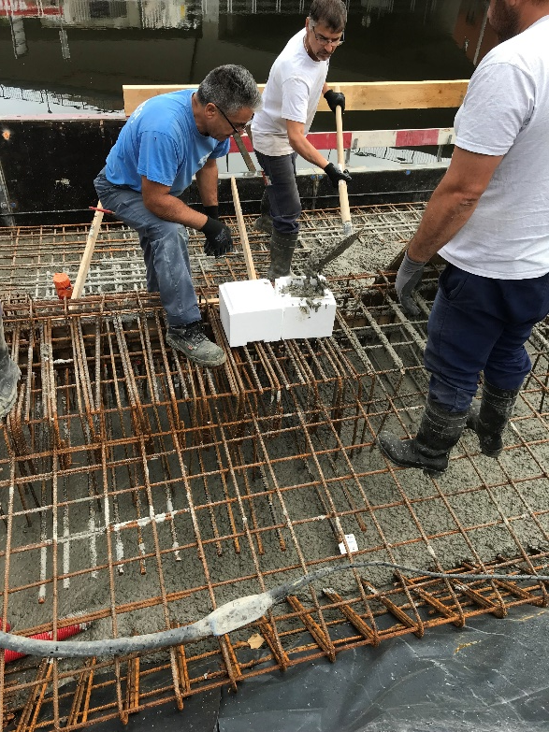
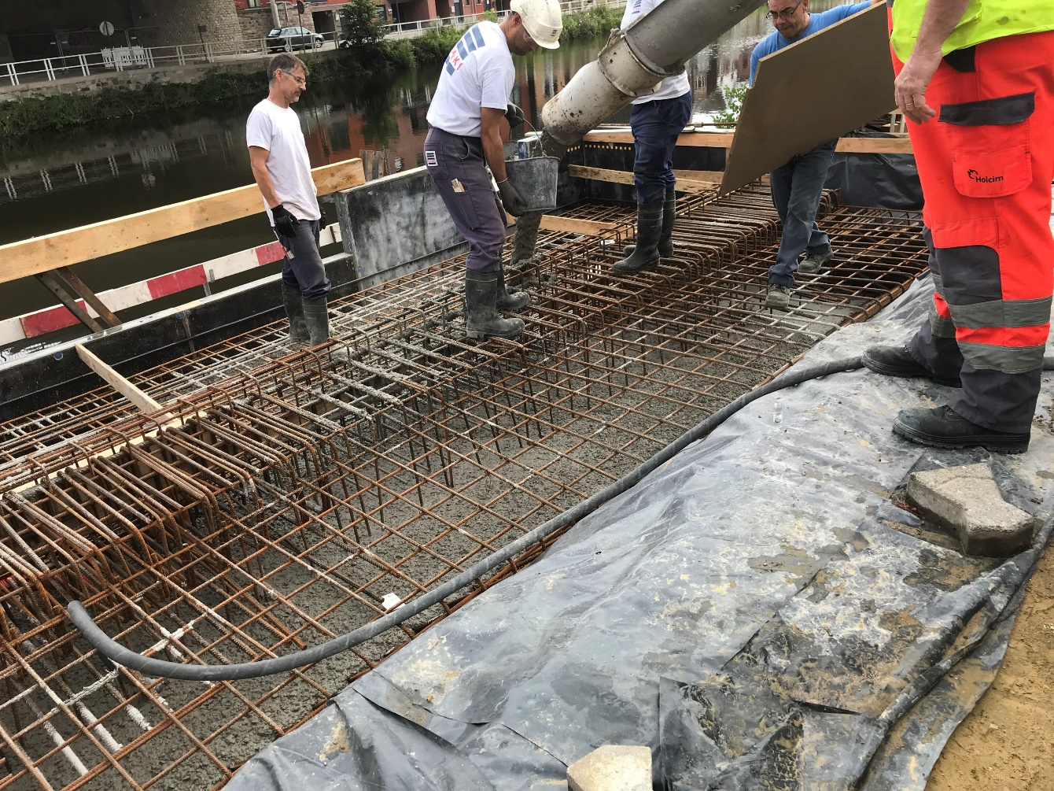
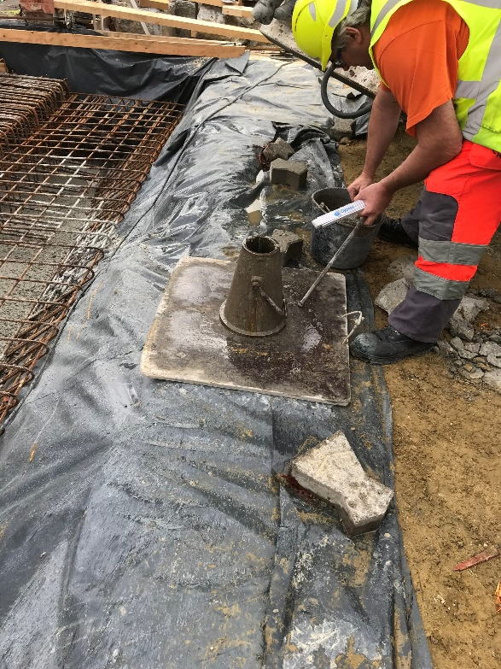
Adaptation des culées existantes
Réalisation des culées

Slide 11
Adaptation des culées existantes
Réalisation des culées

Slide 12
Phase de réalisation
Adaptation des culées existantes;
Travaux de construction métallique en atelier;
Travaux de peinture en atelier;
Transport , levage et montage – Incident lors du transport;
Raboutage, retouche de peinture et pose finale;
Finitions, mise en charge et éclairage.

Slide 13

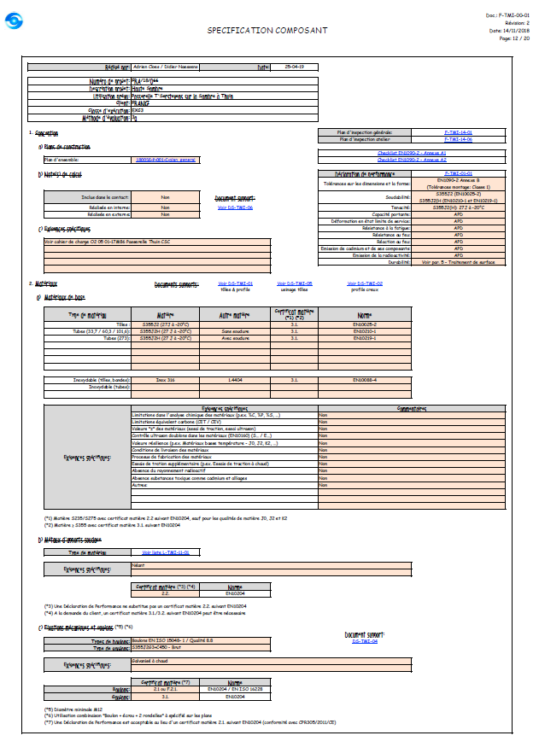
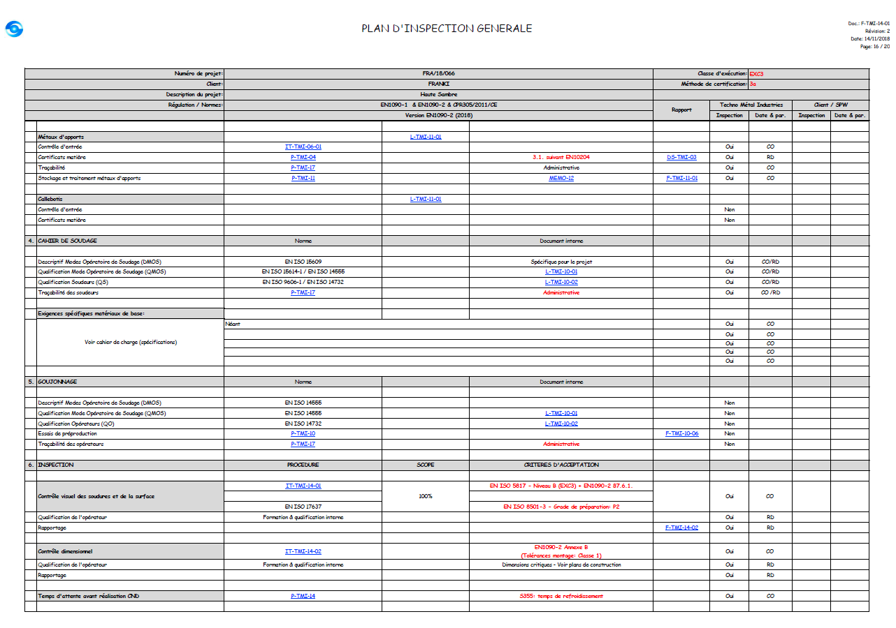
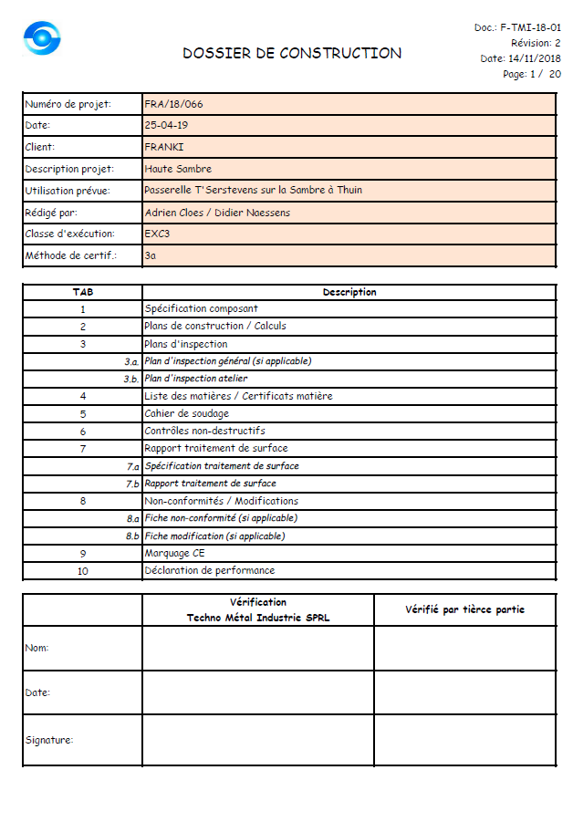
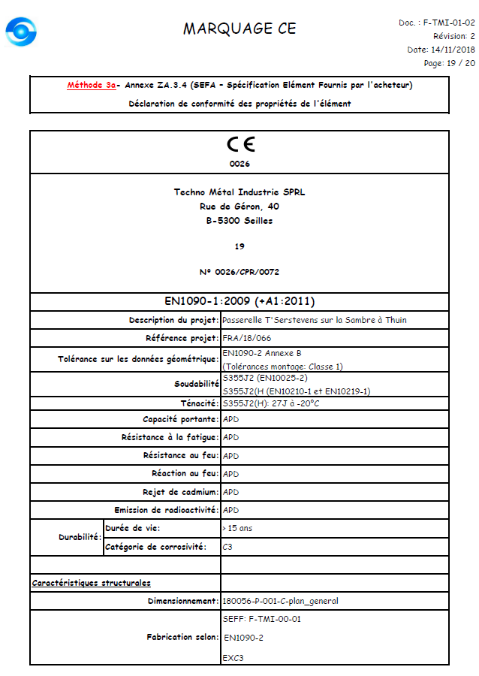
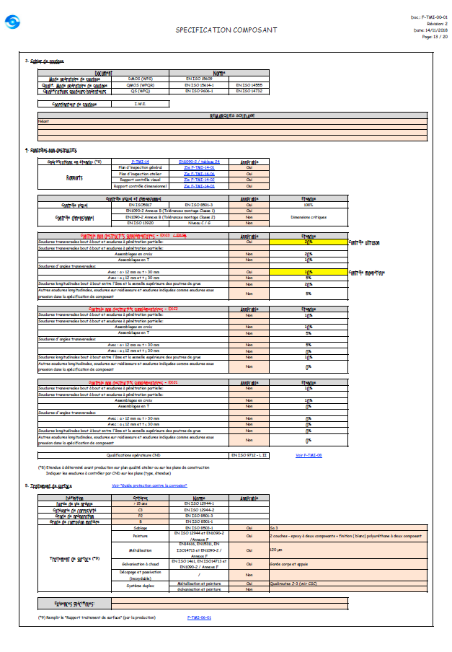
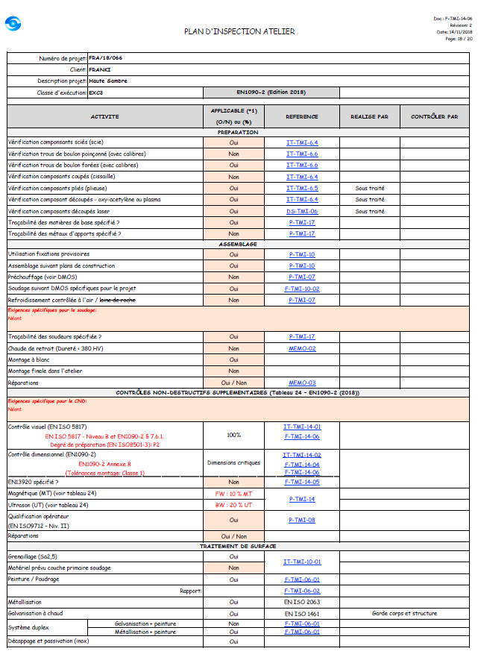
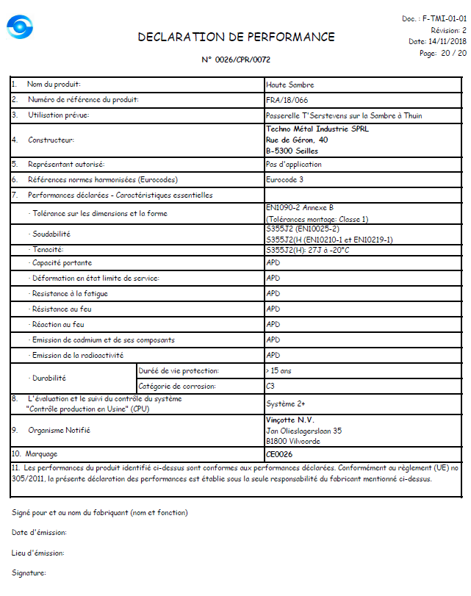
Travaux de construction métallique en atelier
Réception des aciers
Direction des Matériaux de structure
Dossier construction

Slide 14
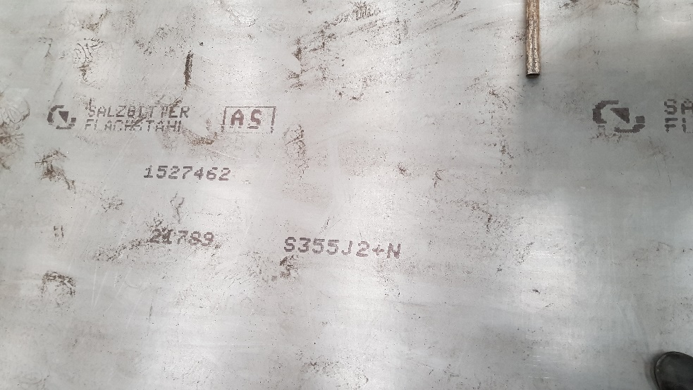
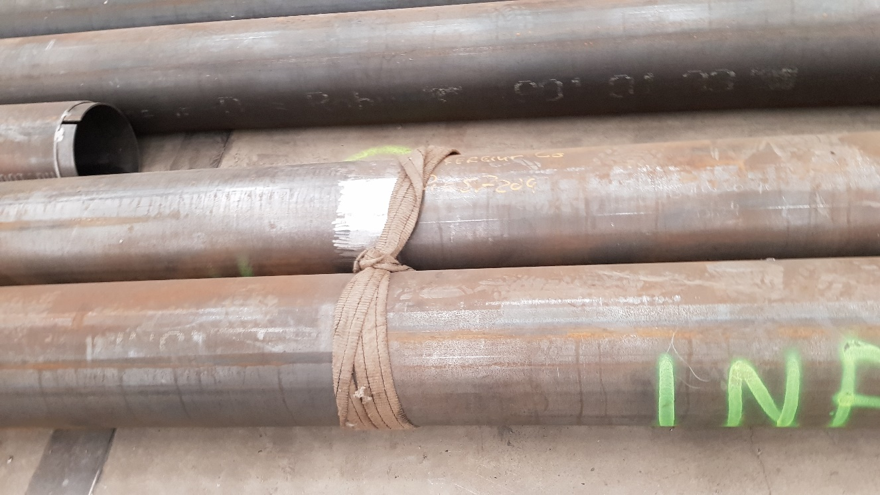
Travaux de construction métallique en atelier
Réception des aciers en atelier
Direction des Matériaux de structure
Concordance avec le dossier de construction

Slide 15
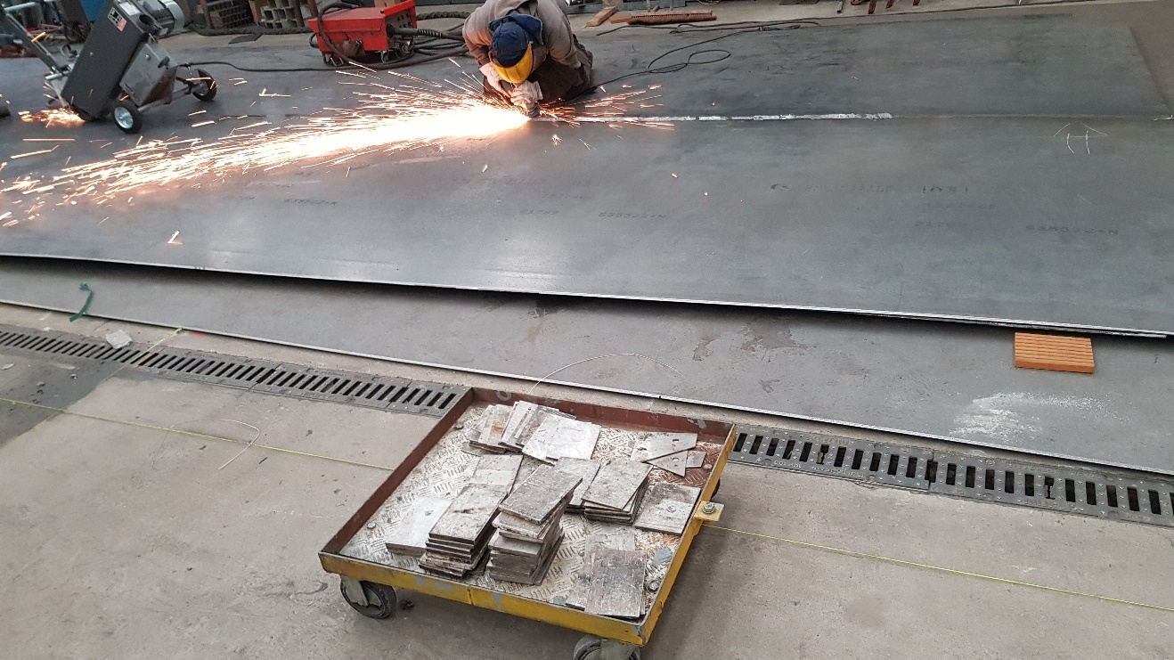
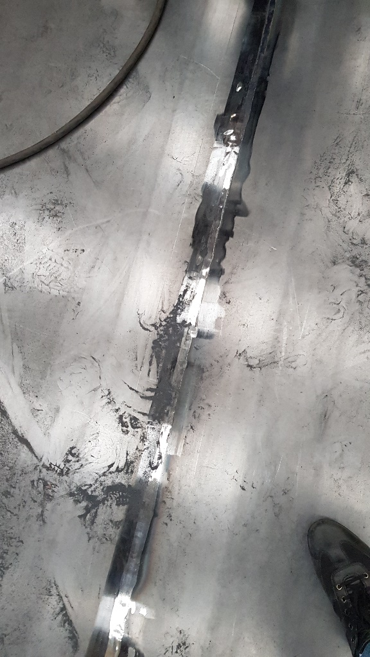
Travaux de construction métallique en atelier
Réalisation de deux demi-passerelles en atelier
Direction des Matériaux de structure
Soudure des tôles du tablier

Slide 16

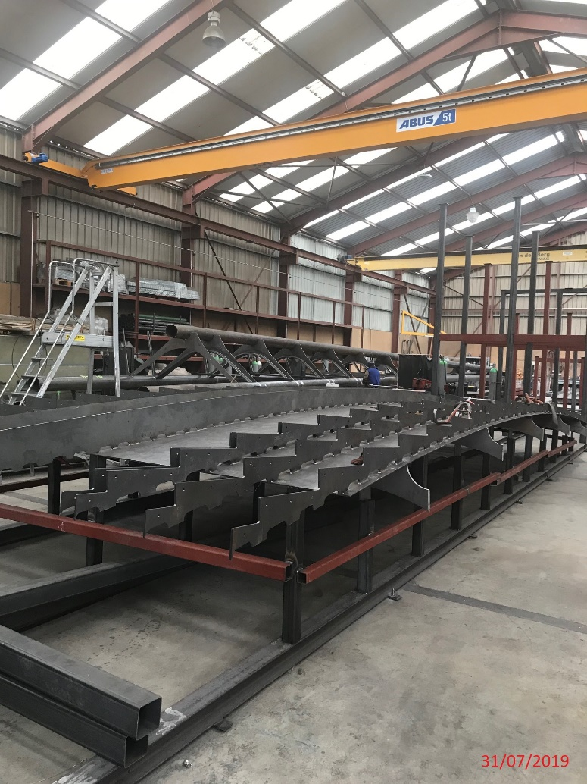
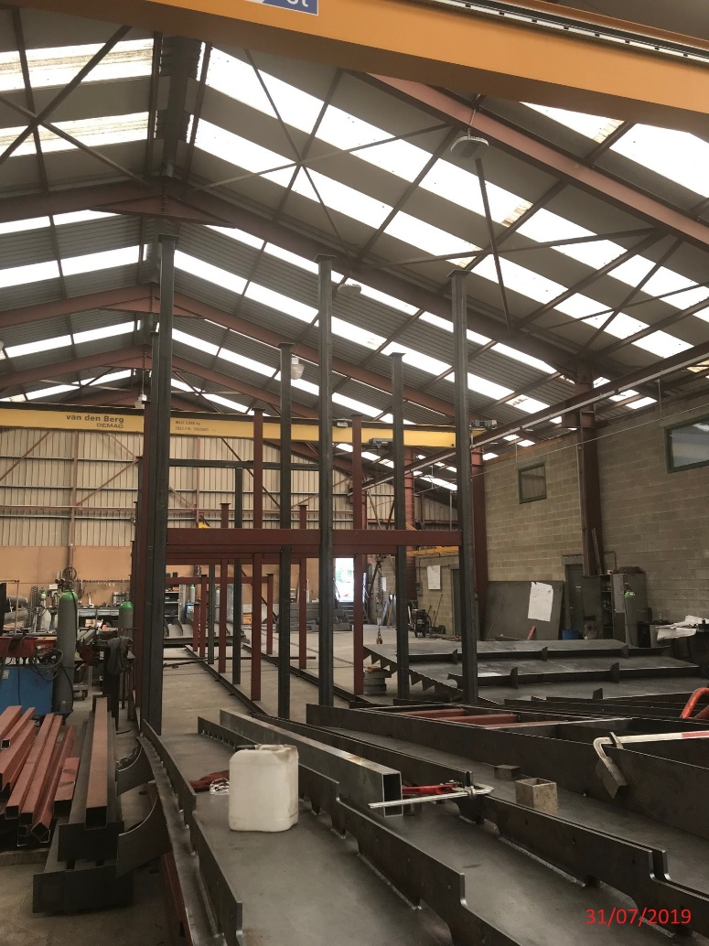
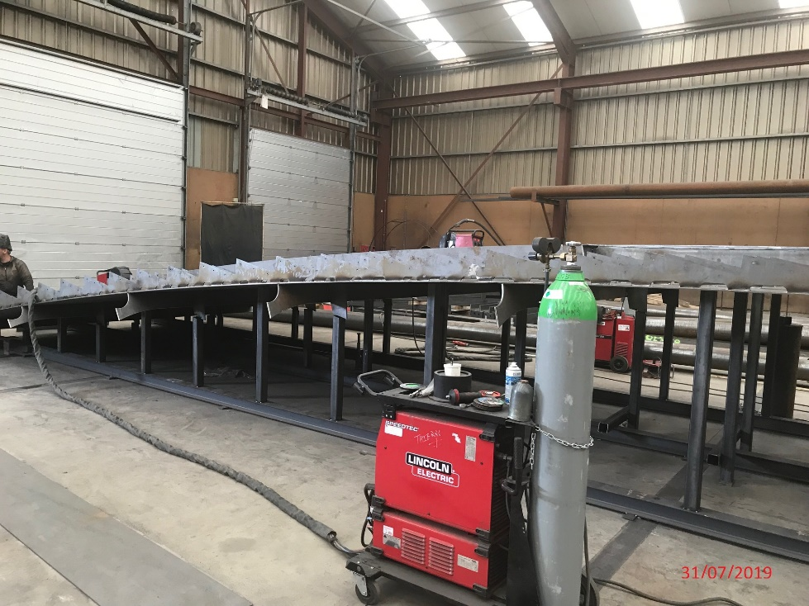
Travaux de construction métallique en atelier
Réalisation de deux demi-passerelles en atelier
Direction des Matériaux de structure
Assemblage et cintrage du tablier

Slide 17
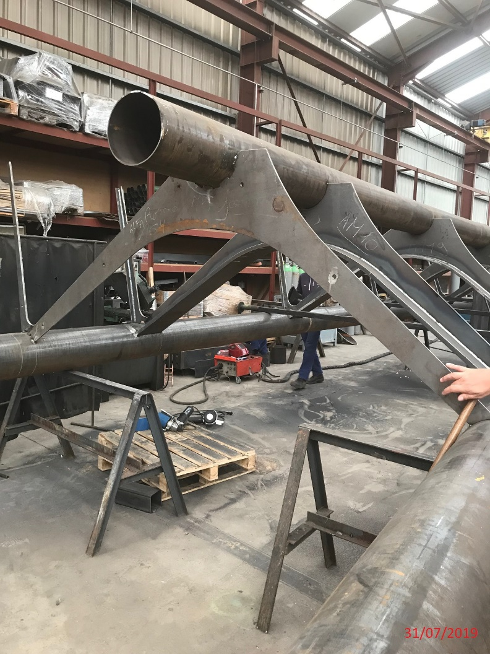
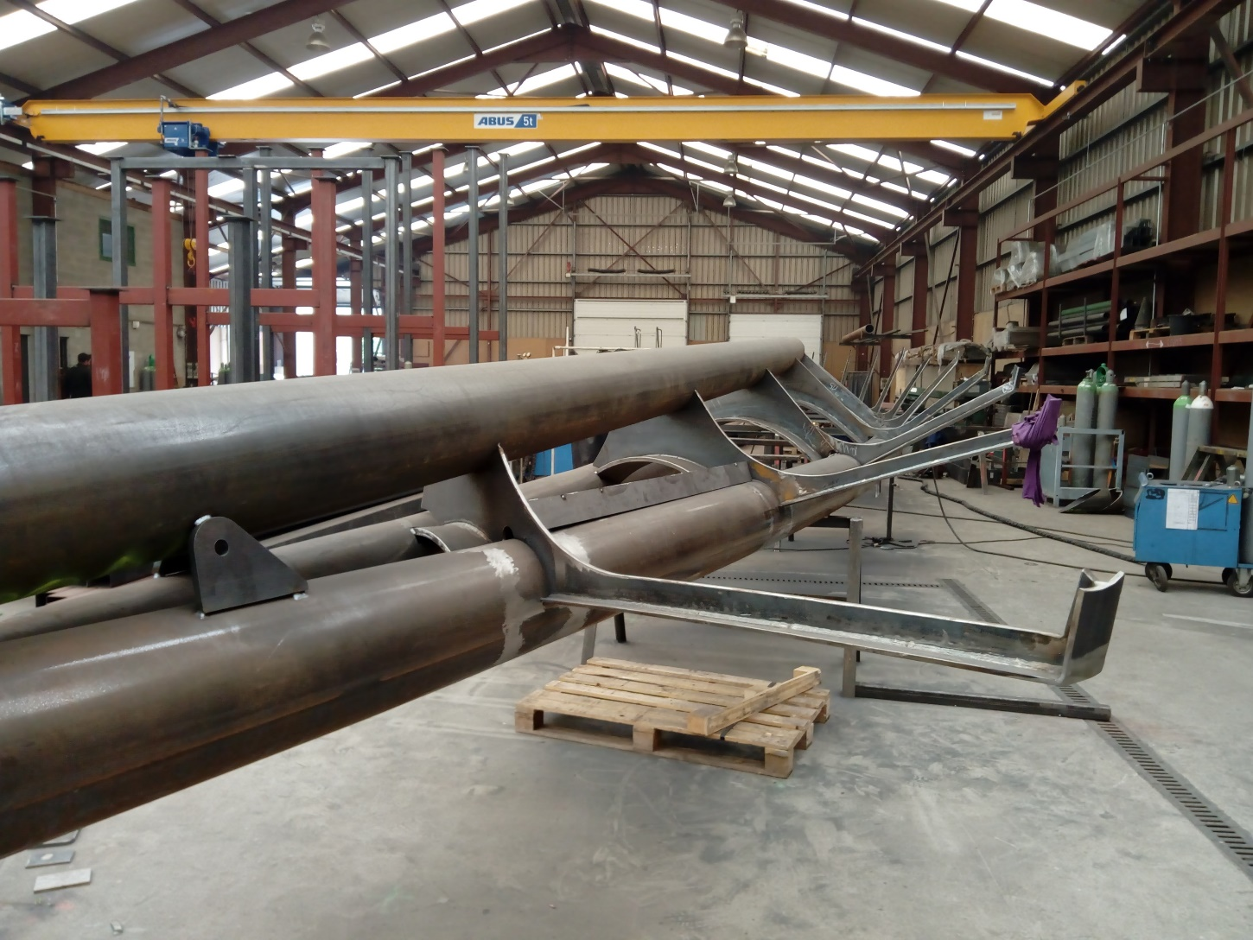
Travaux de construction métallique en atelier
Réalisation de deux demi-passerelles en atelier
Direction des Matériaux de structure
Assemblage des arcs pour former les demi-poutres latérales

Slide 18
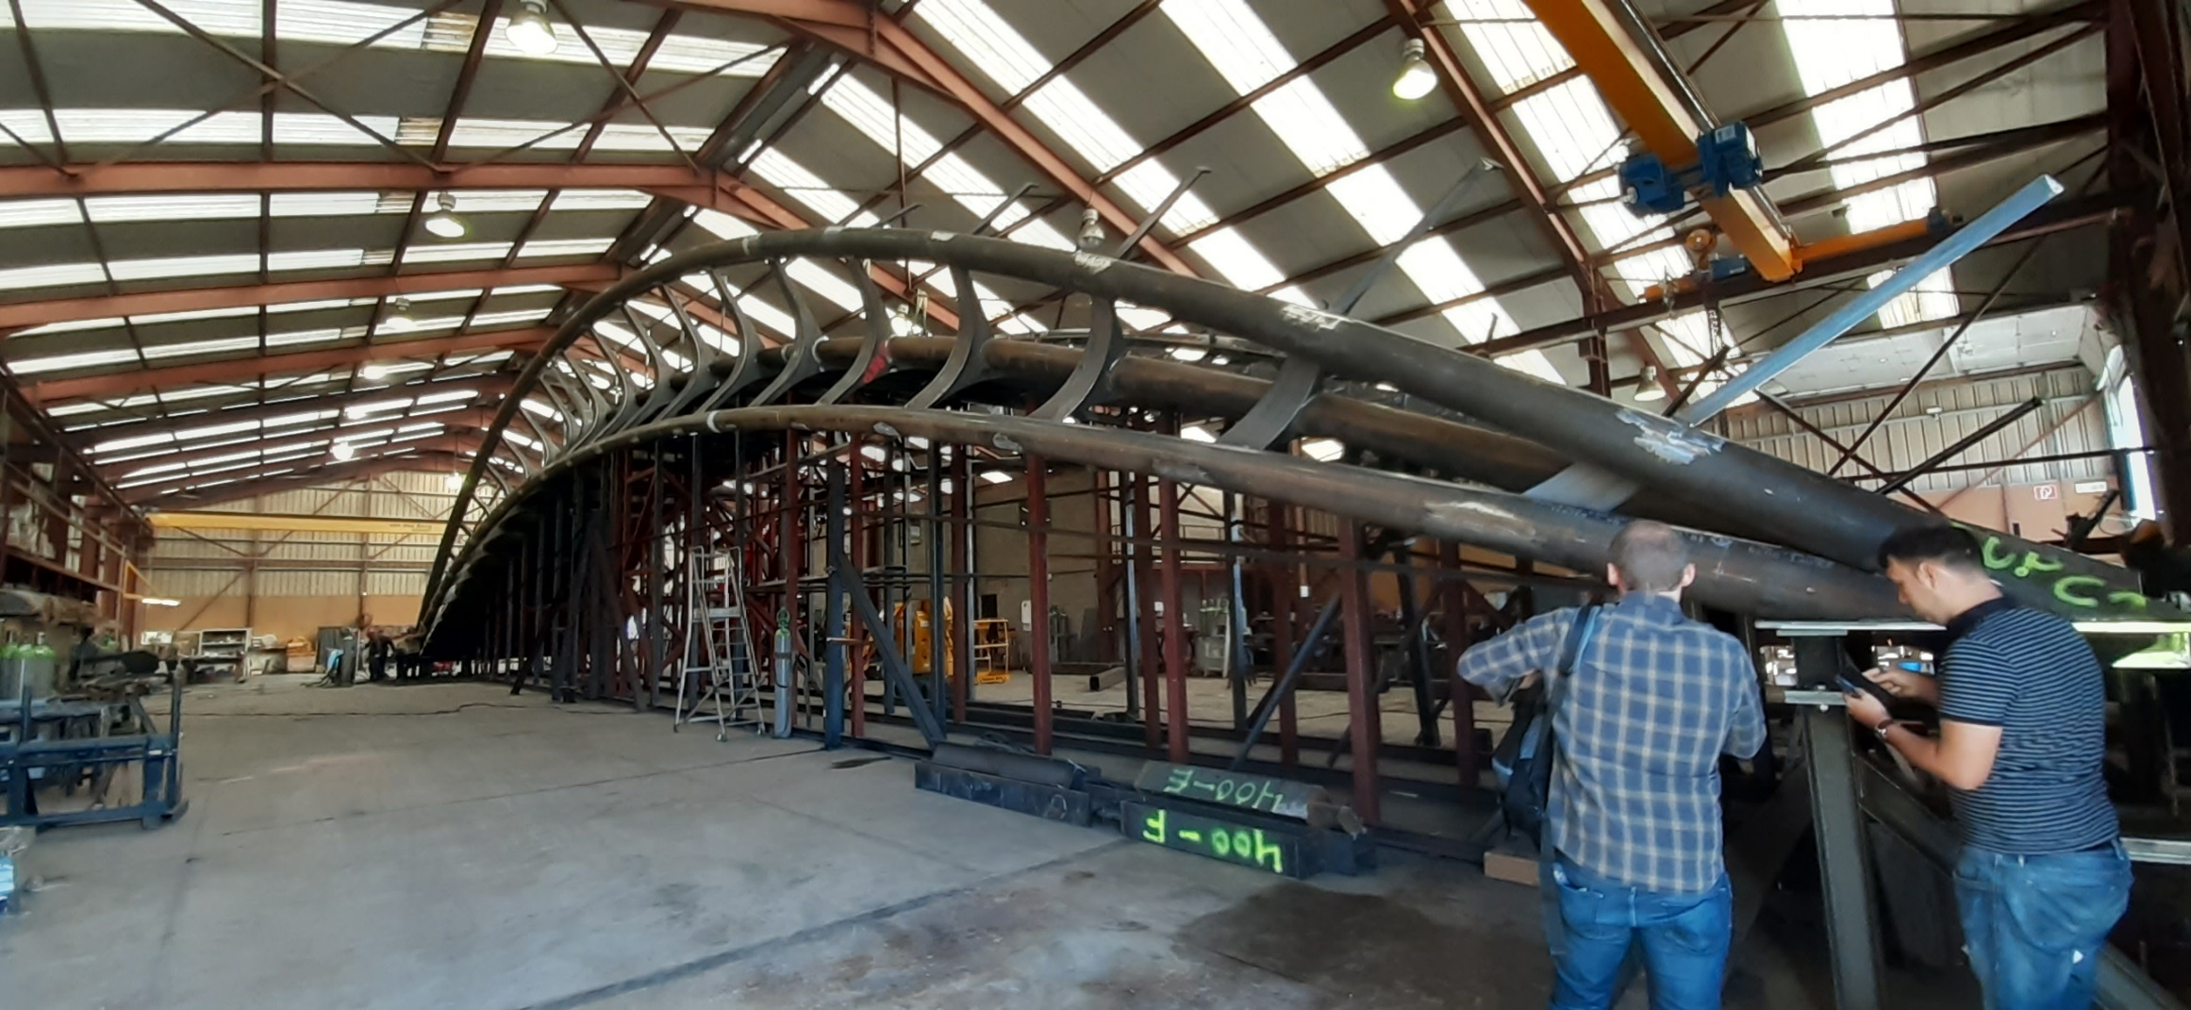
Travaux de construction métallique en atelier
Réalisation de deux demi-passerelles en atelier
Direction des Matériaux de structure
Assemblage des demi-poutres sur le tablier

Slide 19
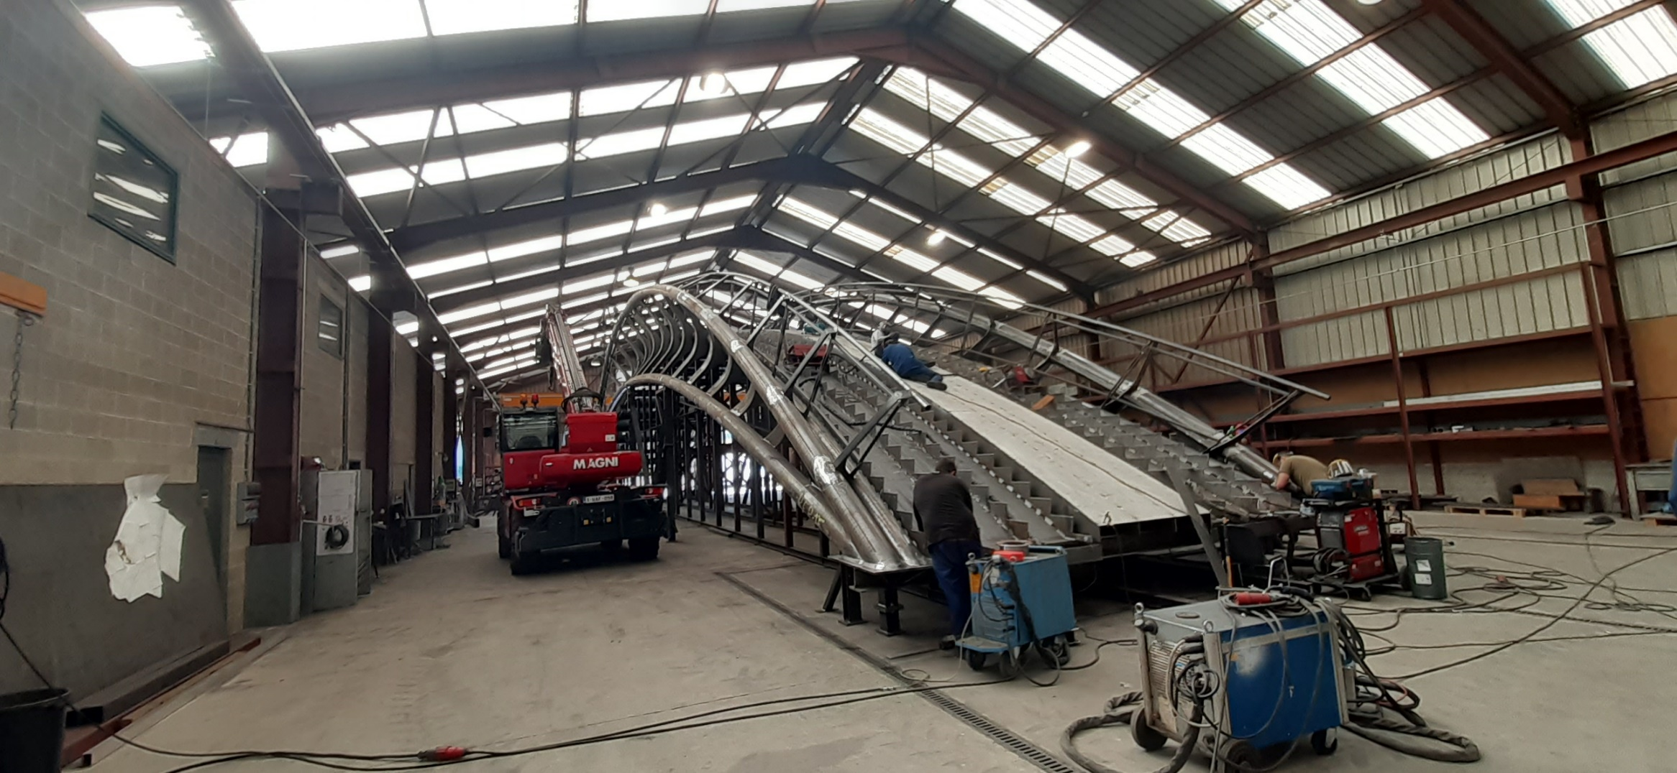
Travaux de construction métallique en atelier
Réalisation de deux demi-passerelles en atelier
Direction des Matériaux de structure
Assemblage des demi-poutres sur le tablier

Slide 20
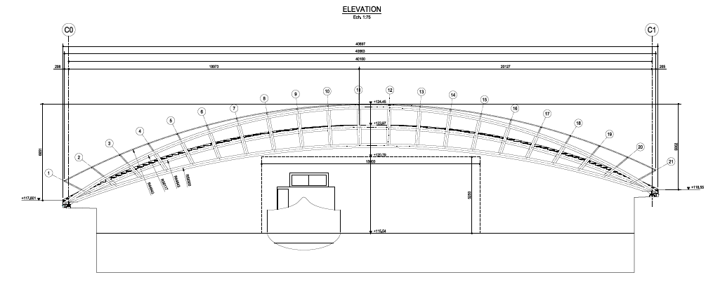
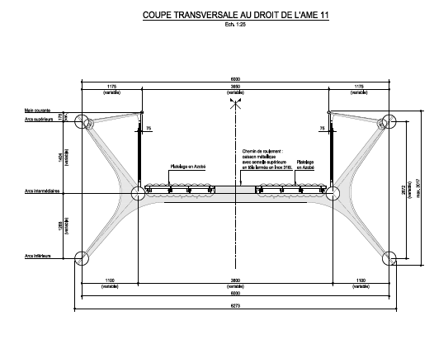
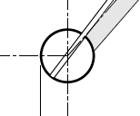
Travaux de construction métallique en atelier
Quelques assemblages difficiles.
Direction des Matériaux de structure
Assemblage des bracons sur les tubes des poutres

Slide 21
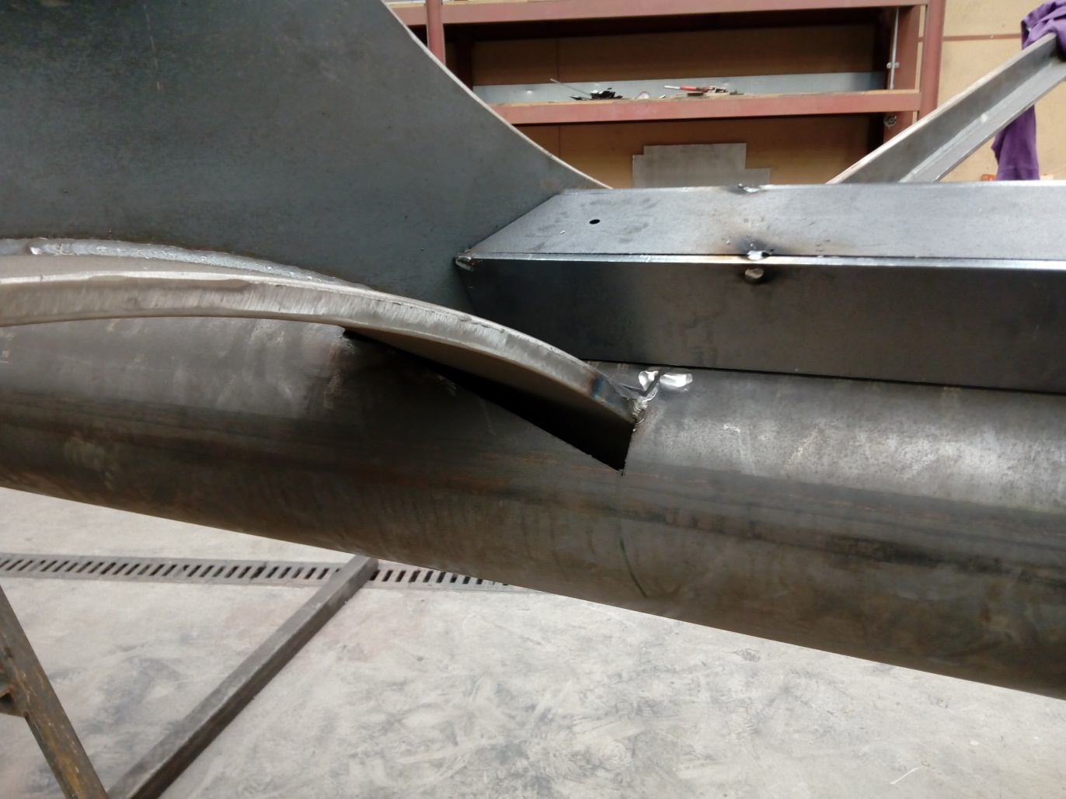
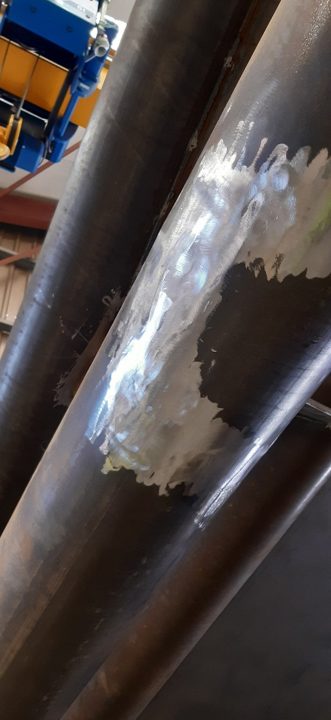
Travaux de construction métallique en atelier
Quelques assemblages difficiles.
Direction des Matériaux de structure
Assemblage des bracons sur les tubes des poutres

Slide 22
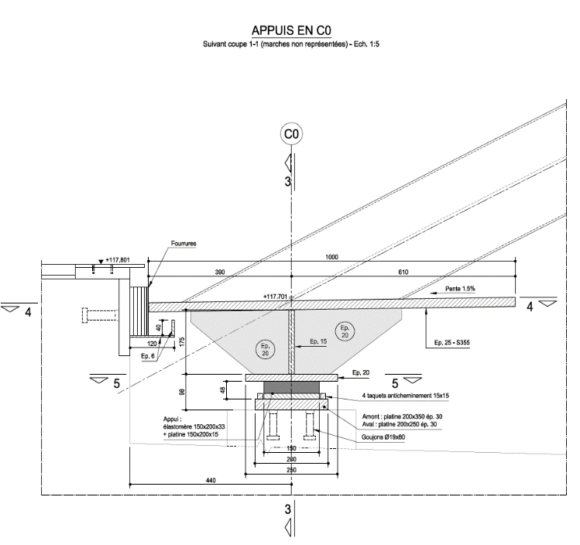
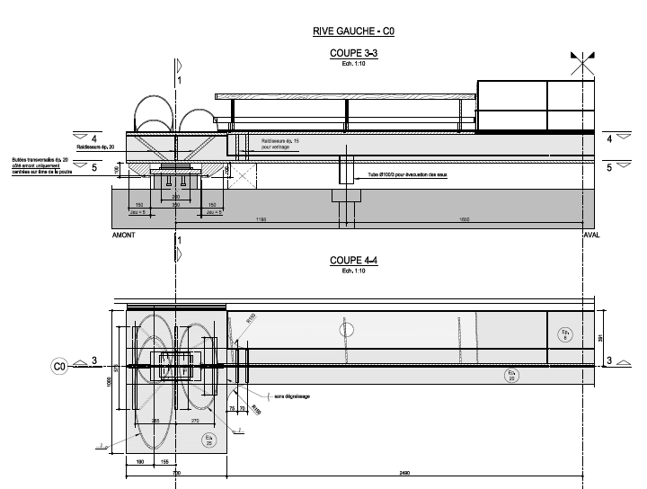
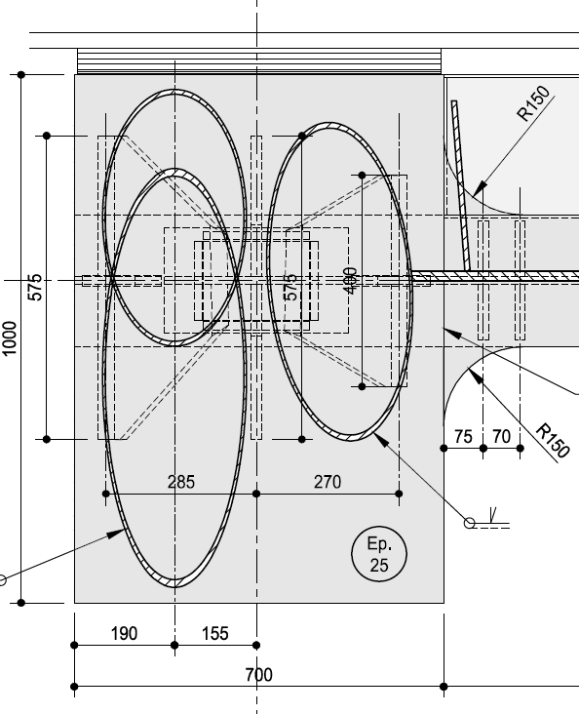
Travaux de construction métallique en atelier
Quelques assemblages difficiles.
Direction des Matériaux de structure
Assemblage des pieds d’arcs

Slide 23
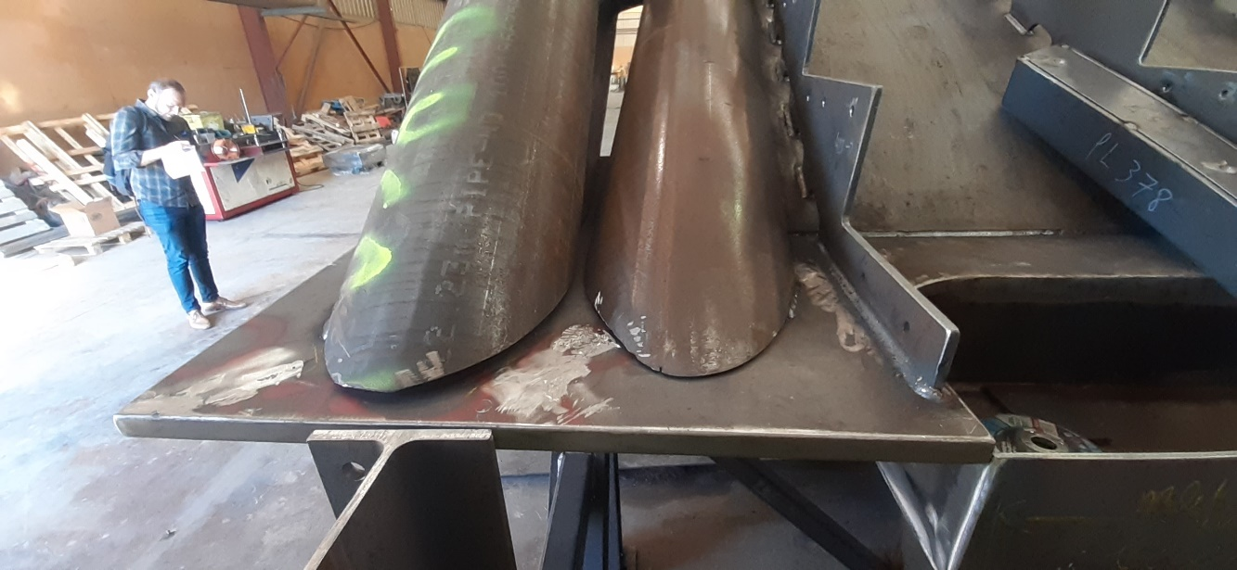
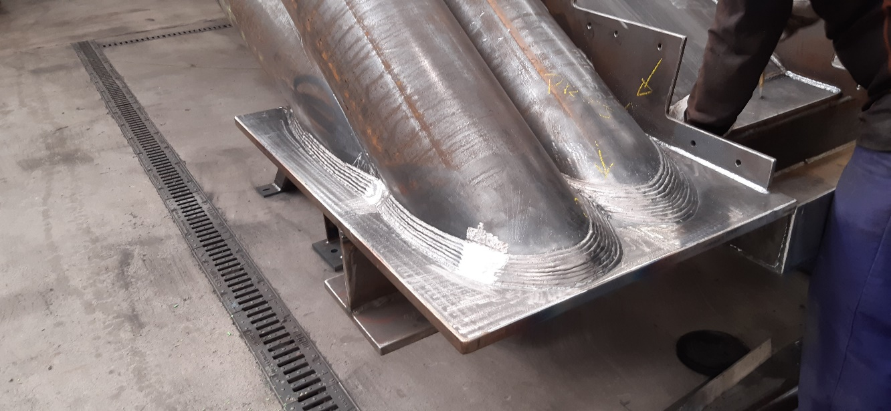
Travaux de construction métallique en atelier
Quelques assemblages difficiles.
Direction des Matériaux de structure
Assemblage des pieds d’arcs

Slide 24
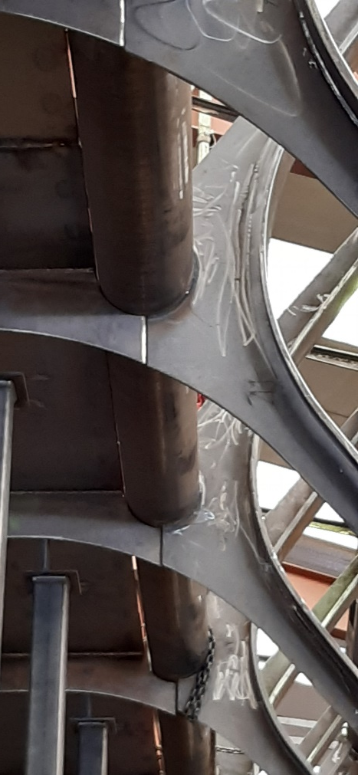
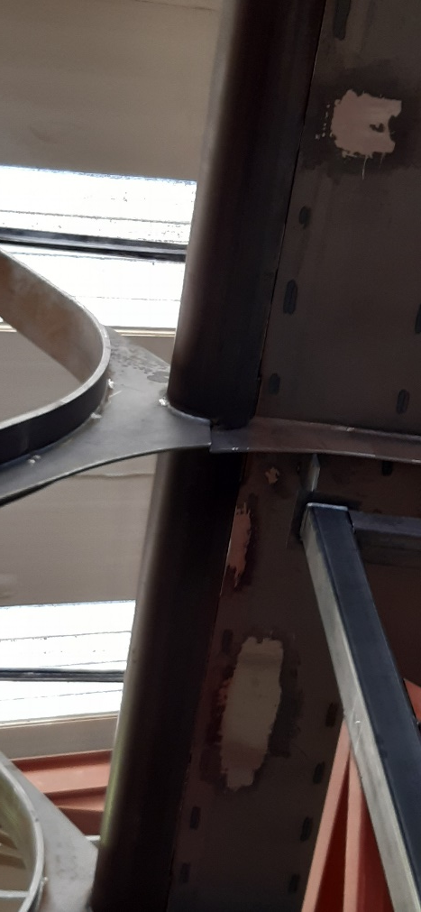
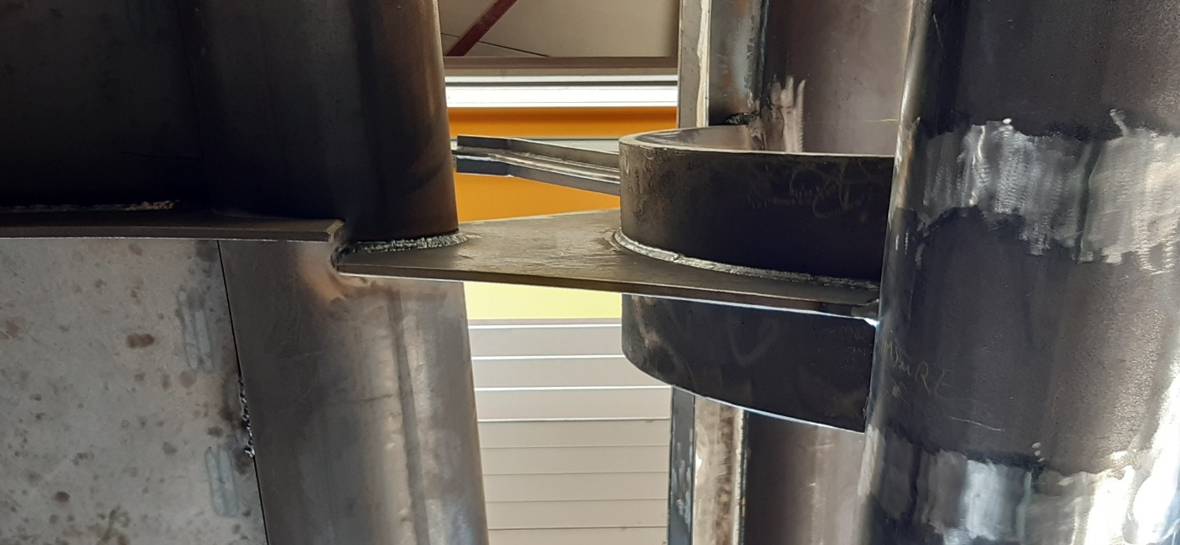
Travaux de construction métallique en atelier
Quelques assemblages difficiles.
Raccordement des traverses sur les bracons.
Direction des Matériaux de structure

Slide 25
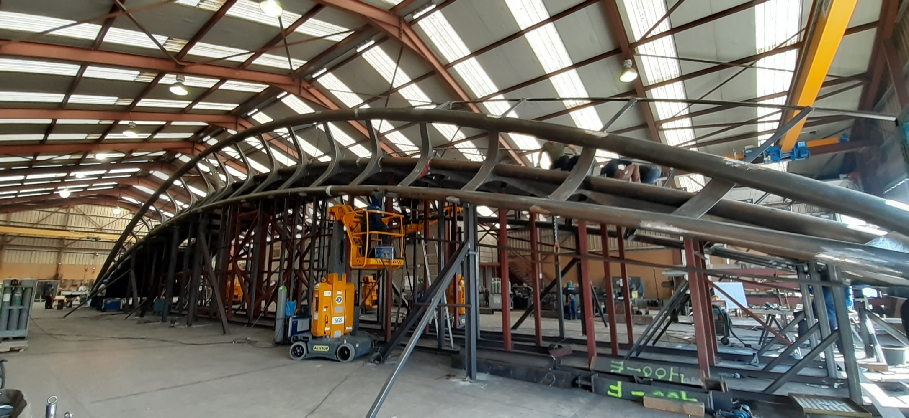
Travaux de construction métallique en atelier
Visite de réception du montage à blanc
Direction des Matériaux de structure
Résultat final avant peinture

Slide 26
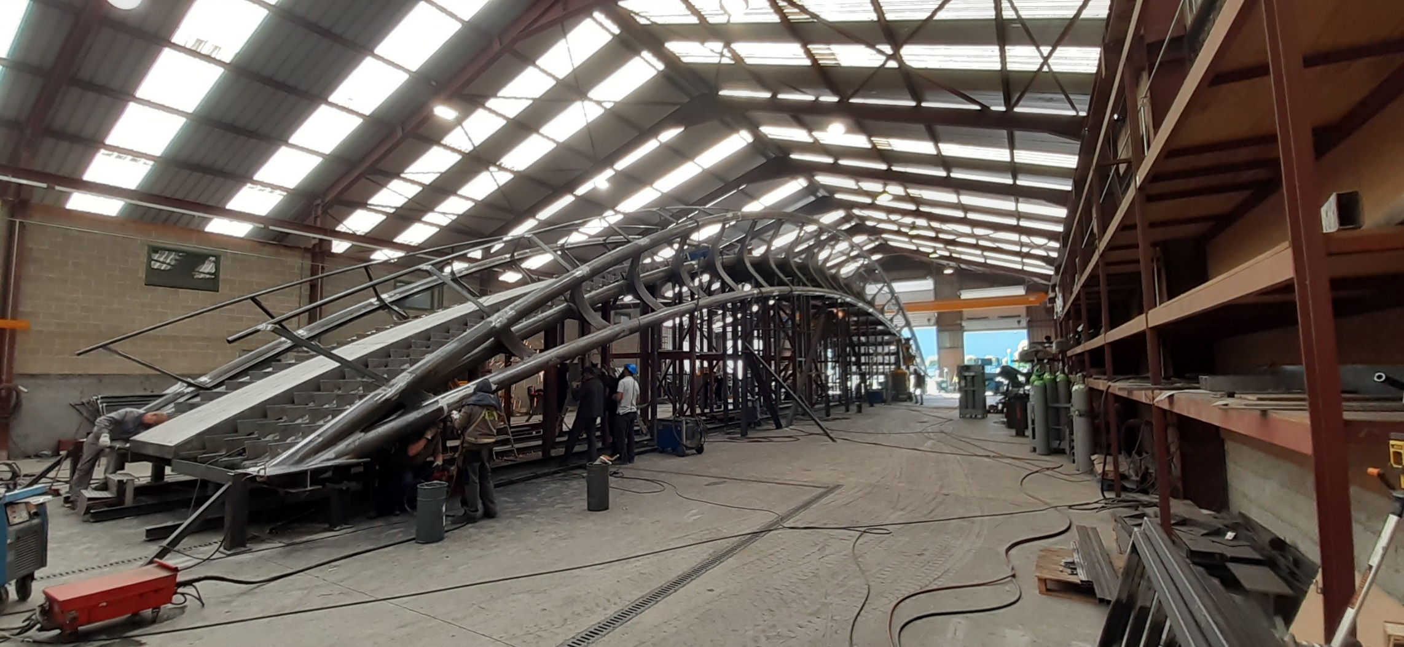
Travaux de construction métallique en atelier
Visite de réception du montage à blanc
Direction des Matériaux de structure
Résultat final avant peinture

Slide 27

Travaux de construction métallique en atelier
Visite de réception du montage à blanc
Direction des Matériaux de structure
Résultat final avant peinture

Slide 28
Phase de réalisation
Adaptation des culées existantes;
Travaux de construction métallique en atelier;
Travaux de peinture en atelier;
Transport , levage et montage – Incident lors du transport;
Raboutage, retouche de peinture et pose finale;
Finitions, mise en charge et éclairage.

Slide 29

Travaux de construction métallique en atelier
Visite de réception à l’atelier de peinture
Direction des Matériaux de structure
Résultat final avant transport à Thuin

Slide 30

Travaux de construction métallique en atelier
Visite de réception à l’atelier de peinture
Direction des Matériaux de structure
Résultat final avant transport à Thuin

Slide 31

Travaux de construction métallique en atelier
Visite de réception à l’atelier de peinture
Direction des Matériaux de structure
Résultat final avant transport à Thuin

Slide 32
Phase de réalisation
Adaptation des culées existantes;
Travaux de construction métallique en atelier;
Travaux de peinture en atelier;
Transport , levage et montage – Incident lors du transport;
Raboutage, retouche de peinture et pose finale;
Finitions, mise en charge et éclairage.

Slide 33

Transport des deux demi-passerelles à Thuin
Nuit du 14 octobre 2019
Transport exceptionnel

Slide 34

Transport des deux demi-passerelles à Thuin
Incident lors du transport
Transport exceptionnel

Slide 35
Transport des deux demi-passerelles à Thuin
Incident lors du transport
Transport exceptionnel

Slide 36




Transport des deux demi-passerelles à Thuin
Incident lors du transport

Slide 37

Transport, levage et prémontage sur chantier
Organisation du déchargement à Thuin
Coupure de la N59
Travail de nuit
Autorisation de voirie
Plan de signalisation
Déviation
Information des riverains

Slide 38

Levage et pré-montage sur chantier
Plan de levage

Slide 39

Transport des deux demi-passerelles à Thuin
Déchargement sur la place Verte – Nuit du 15 octobre 2019

Slide 40

Transport des deux demi-passerelles à Thuin
Déchargement sur la place Verte

Slide 41

Transport des deux demi-passerelles à Thuin
Déchargement sur la place Verte
Pose sur des chevalets et réglage

Slide 42


Transport des deux demi-passerelles à Thuin
Déchargement sur la place Verte
Pose sur des chevalets et réglage

Slide 43

Transport des deux demi-passerelles à Thuin
Déchargement sur la place Verte

Slide 44
Phase de réalisation
Adaptation des culées existantes;
Travaux de construction métallique en atelier;
Travaux de peinture en atelier;
Transport , levage et montage – Incident lors du transport;
Raboutage, retouche de peinture et pose finale;
Finitions, mise en charge et éclairage.

Slide 45



Travaux de construction métallique
Réparation des tubes écrasés
Tronçon le plus endommagé;
Remplacement sur 4,50 m;
Tube cintré;
Amorces d’encastrement des bracons soudées en atelier.

Slide 46



Travaux de construction métallique sur chantier
Réparation des tubes écrasés

Slide 47


Travaux de construction métallique sur chantier
Réparation des tubes écrasés

Slide 48



Travaux de construction métallique sur chantier
Réparation des tubes écrasés et assemblage.

Slide 49


Travaux de construction métallique sur chantier
Réparation des tubes écrasés et assemblage.

Slide 50



Travaux de peinture sur chantier
Sablage, métallisation et peinture

Slide 51


Travaux de peinture sur chantier
Sablage, métallisation et peinture

Slide 52


Pose de la passerelle
Plan de levage

Slide 53

Pose de la passerelle
Plan de levage

Slide 54


Réglage des appuis de la passerelle

Slide 55

Pose de la passerelle
Lancement de la passerelle – nuit du 30 octobre 2019

Slide 56

Pose de la passerelle
Lancement de la passerelle – nuit du 30 octobre 2019

Slide 57

Pose de la passerelle
Lancement de la passerelle – nuit du 30 octobre 2019

Slide 58

Pose de la passerelle
Lancement de la passerelle – nuit du 30 octobre 2019

Slide 59

Pose de la passerelle
Lancement de la passerelle – nuit du 30 octobre 2019

Slide 60
Phase de réalisation
Adaptation des culées existantes;
Travaux de construction métallique en atelier;
Travaux de peinture en atelier;
Transport exceptionnel – Incident lors du transport;
Raboutage, retouche de peinture et pose finale;
Finitions, mise en charge et éclairage.

Slide 61


Travaux de finition
Pose des marches en azobé
Pose des filets inox des garde-corps

Slide 62



Travaux de finition - Eclairage

Slide 63

Travaux de finition – Eclairage aux couleurs de la ville de Thuin

Slide 64

Travaux de finition – Eclairage aux couleurs de la ville de Thuin

Slide 65



Epreuves de mise en charge
Mise en charge statique - 14 novembre 2019

Slide 66


Epreuves de mise en charge
Mise en charge dynamique - 14 novembre 2019

Slide 67

Résultat final

Slide 68

Résultat final

Slide 69

Résultat final

Slide 70

Résultat final

Slide 71

Résultat final

Slide 72

Résultat final

Slide 73

Merci pour votre attention

